Slide 1
Waterkwaliteit
Chemie Overal , hoofdstuk 2.4

Slide 2
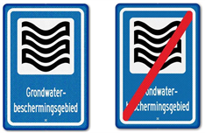
Hoe maak je
drinkwater uit grondwater?

Slide 3
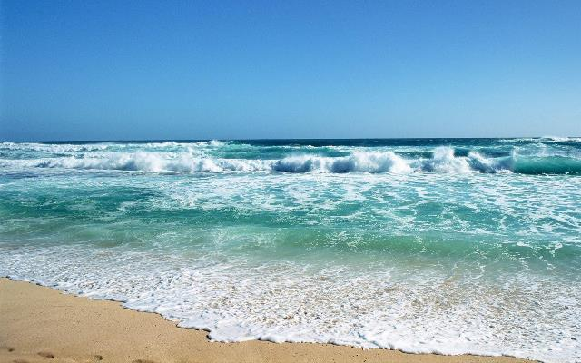
Hoe maak je drinkwater uit zeewater?
Dus je kunt zout uit het water zuiveren door
destillatie

Slide 4
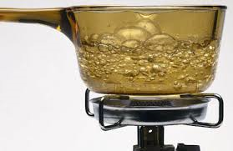
De bacteriën in het water dood je door het te koken

Slide 5
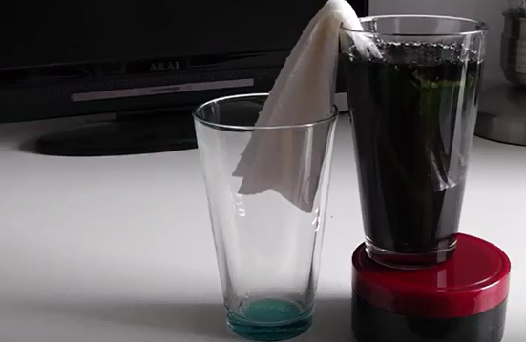
Water kun je verder zuiveren door
adsorptie
- met keukenpapier
- met Norit (= koolstof)
Je haalt dan bijvoorbeeld de kleur-, geur-
en smaakstoffen eruit

Slide 6
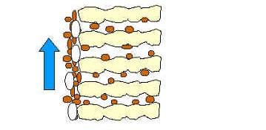
Met membraanfiltratie haal je alle moleculen die groter zijn dan watermoleculen eruit

Slide 7
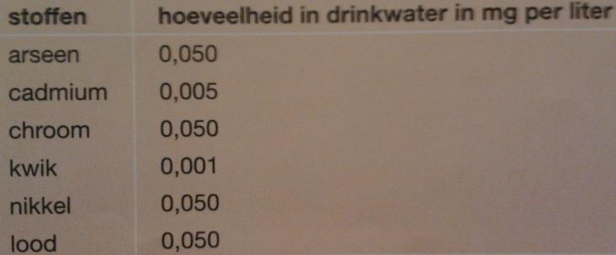
…….. En wanneer is het water schoon genoeg?
Daarvoor is de ADI bedacht,
Dat is de maximaal aanvaardbare dagelijkse inname

Slide 8
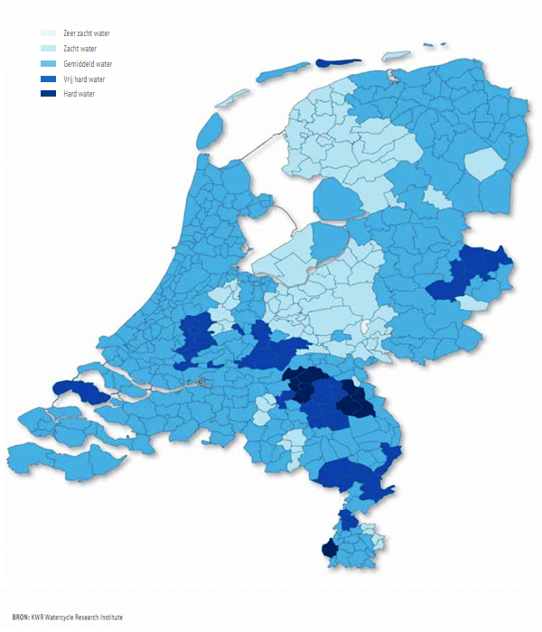
Wat is hard en wat is zacht water?

Slide 9
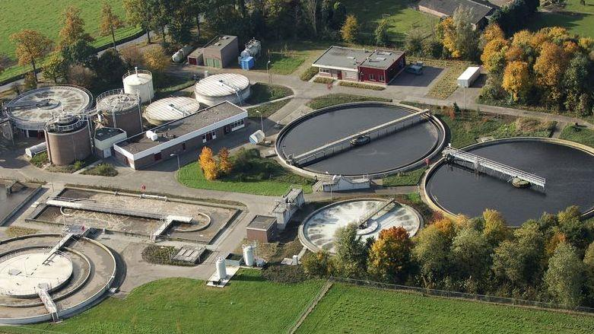
Hoe maak je rioolwater weer schoon?

